Slide 1
Bahasa Pemrograman
Week 9 – Array dan File
JTable

Slide 2
JTable
JTable adalah class java pada paket javax.swing,
JTable adalah class yang mempunya bentuk visual, sehingga perlu membentuk kontainer sebagai penampung JTable.
TableModel hanya mendefinisikan penanda metoda yang sifatnya umum dan belum mempunyai implementasi sama sekali. Sebagian besar implementasi metoda berada di kelas abstrak AbstractTableModel.

Slide 3
Jtable – DefaultTableModel
Kelas konkrit DefaultTableModel merupakan perluasan dari kelas abstrak AbstractTableModel dan mengimplementasikan secara default sedikitnya tiga metoda yang belum diimplementasikan di kelas abstrak AbstractTableModel.
Ketiga metoda tersebut adalah
    getColumnCount,
    getRowCount
    getValueAt.
Data yang terdapat di kelas DefaultTableModel disimpan di vektor (obyek dari kelas Vector) dimana elemen vektor tersebut adalah larik obyek.
TableModel interface methods and descriptions.

Slide 4
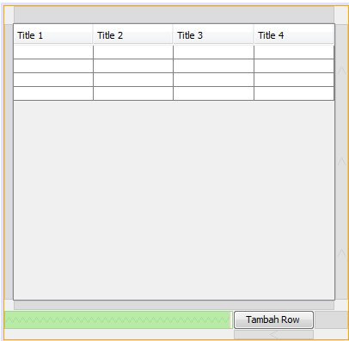
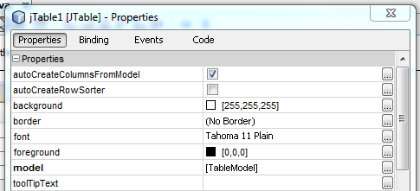
Latihan 1: Class:frmTable1 title: Table Mahasiswa

Slide 5
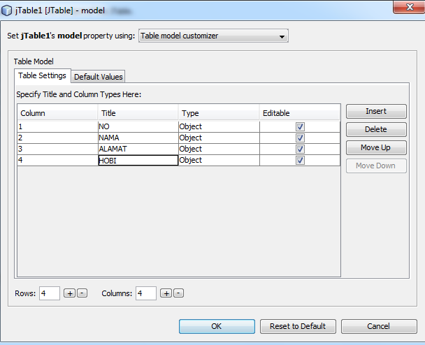
Latihan 1: Class:frmTable1 title: Table Mahasiswa

Slide 6
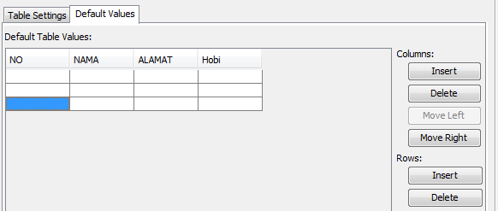
Latihan 1: Class:frmTable1 title: Table Mahasiswa variable name : tblMhs
Delete Row hingga habis semua

Slide 7
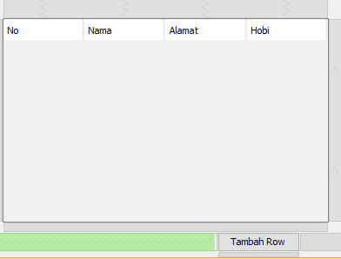
Event btnTambah
Untuk menambah Row
DefaultTableModel tbl = (DefaultTableModel)tblMhs.getModel() ;
String[] isi = {"","","",""};
tbl.addRow(isi) ;
}

Slide 8
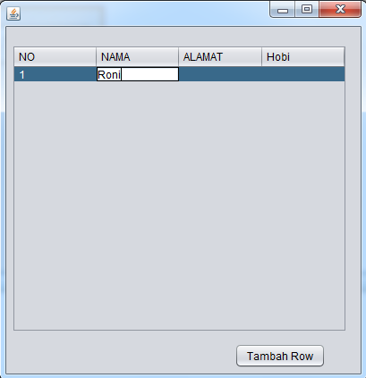
Runing Program
Klik Tambah Row Akan menghasilkan
Row kosong

Slide 9
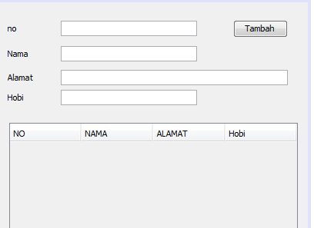
Latihan 2 : Class:frmBiodata
Title form : Biodata
Jika Tombol Tambah Diklik maka akan menambah data sesuai dengan text yang
Ditulis
Object :
txtNo, txtNama, txtAlamat, txtHobi.
private void jButton1ActionPerformed(java.awt.event.ActionEvent evt) {
DefaultTableModel tbl = (DefaultTableModel)tblMhs.getModel() ;
String[] isi = {txtNo.getText(),txtNama.getText(),txtAlamat.getText(),txtHobi.getText()};
tbl.addRow(isi) ;
}

Slide 10
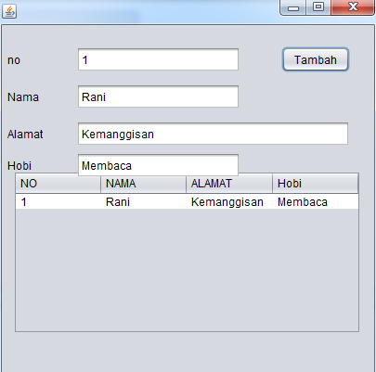
Running Program
private void jButton1ActionPerformed(java.awt.event.ActionEvent evt) {
DefaultTableModel tbl = (DefaultTableModel)tblMhs.getModel() ;
String[] isi = {txtNo.getText(),txtNama.getText(),txtAlamat.getText(),txtHobi.getText()};
tbl.addRow(isi) ;
}
txtNo.setText(“”);
txtNama.setText(“”);
txtAlamat.setText(“”);
txtHobi.setText(“”);
}

Slide 11
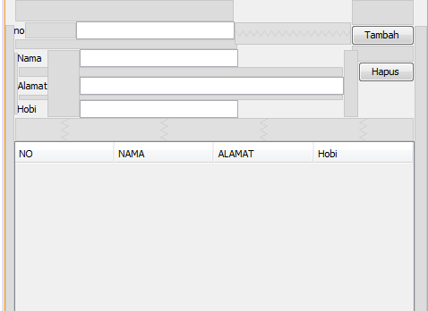
Latihan 3 : Modifikasi Latihan 2 dengan menambahkan button Hapus
Pada event jTable1.FocusGained
Capture lokasi Row index ke variable i.
Kita jadikan variable i sebagai variable global yang bisa diakses di semua object
Pada saat ada pesan kesalahan klik lampu lalu pilih addfield
Untuk tombol hapus .. Click dahulu row yang hendak dihapus.. Lalu klik hapus
private void jTable1FocusGained(java.awt.event.FocusEvent evt) {
i =tblMhs.getSelectedRow();
}

Slide 12
Event pada tombol hapus
private void jButton2ActionPerformed(java.awt.event.ActionEvent evt) {
DefaultTableModel tbl = (DefaultTableModel)tblMhs.getModel() ;
tbl.removeRow(i) ;
}

Slide 13
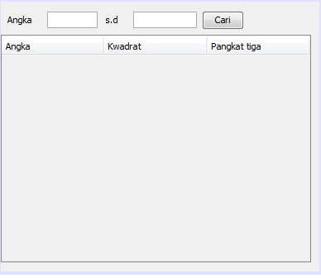
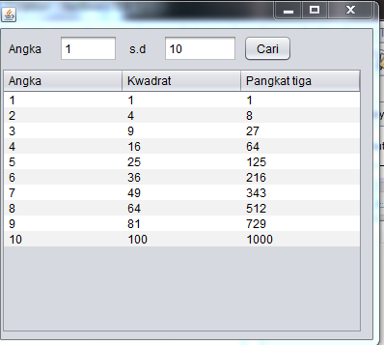
Latihan 4 : frmTabelPangkat

Slide 14
Code BtnCari
private void jButton1ActionPerformed(java.awt.event.ActionEvent evt) {
int i = Integer.parseInt(jTextField1.getText());
int y = Integer.parseInt(jTextField2.getText());
DefaultTableModel tbl = (DefaultTableModel)jTable1.getModel() ;
for (int x=i; x<=y;x++)
{
int kwadrat = x*x;
int pangkat3 = x*x*x;
String[] baris = {String.valueOf(x),String.valueOf(kwadrat),String.valueOf(pangkat3)};
tbl.addRow(baris);
} //akhir for
}
*Kelemahannya apabila dicari kembali maka akan terus menambah row sebelumnya
* Angka di textfield1 kiri harus lebih kecil dari yang textfield2 dikanan.

Slide 15
Code BtnCari-Edited
private void jButton1ActionPerformed(java.awt.event.ActionEvent evt) {
int i = Integer.parseInt(jTextField1.getText());
int y = Integer.parseInt(jTextField2.getText());
int j = jTable1.getModel().getRowCount() ;
DefaultTableModel tbl = (DefaultTableModel)jTable1.getModel() ;
//cek jika sudah ada isinya atau belum
if (j > 0)
{
tbl.setNumRows(0);
}
//Cek apakah i lebih besar dari y, jika iya maka tukar nilai y jadi i dan i jadi y
If (i > y)
{ int w = y; //utk menampung nilai y sementara
y = i;
i= w; }
for (int x=i; x<=y;x++)
{
int kwadrat = x*x;
int pangkat3 = x*x*x;
String[] baris = {String.valueOf(x),String.valueOf(kwadrat),String.valueOf(pangkat3)};
tbl.addRow(baris); } //end for
}

Slide 16
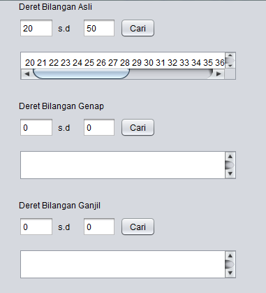
Latihan 5
Buatlah form mencari Deret
=====================================
JText Area
Bersihkan nilai jTextArea terlebih dahulu untuk
menghapus
nilai sebelumnya (jika sudah pernah dijalankan )
Gunakan if untuk menentukan nilai tertinggi dan
terendah
Gunakan loop for ()
Gunakan method append untuk mengisi nilai
Pada JTextArea
jTextArea1.append(String.valueOf(i) + " ");

Slide 17
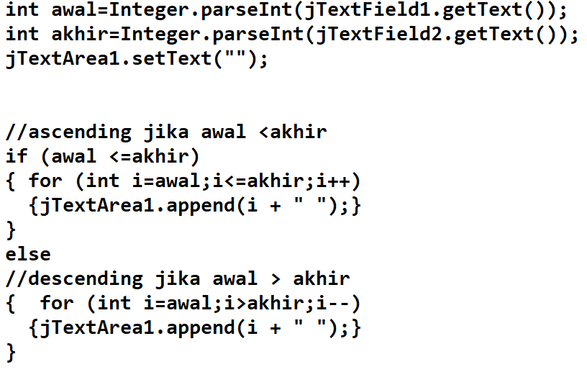
Latihan 5
Buatlah form mencari Deret
====================================

Slide 18
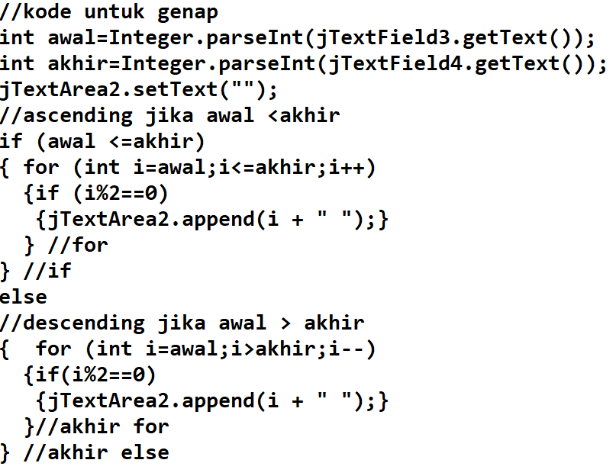
Latihan 5
Buatlah form mencari Deret
====================================

Slide 19

TERIMA KASIH

